Slide 1

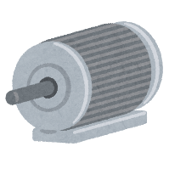



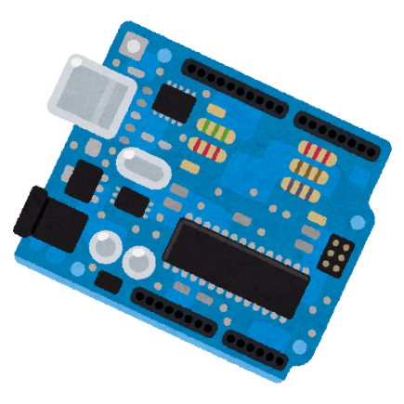


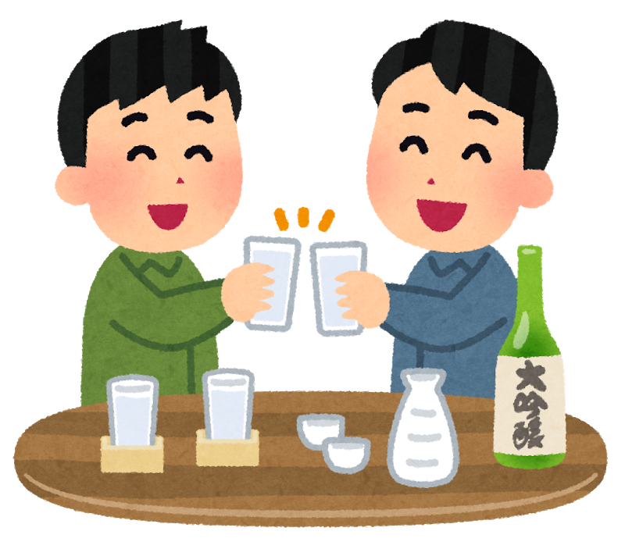

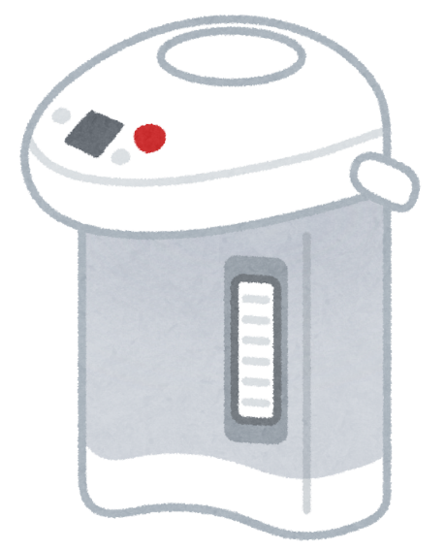

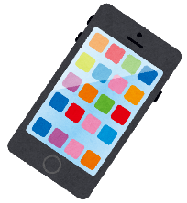
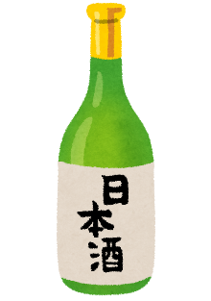
システム構成図
日本酒を美味しく飲むコツを
提供するシステム
応用例
手動モードで温度の違いを楽しむことも
ポットではなく氷水にすれば冷酒も
お酒ではなく温度が重要なお茶などにも適用可能
設定温度まで
自動的に加温
★Point:お酒は適量を
最適な温度情報を設定
★Point:利酒師メソッド
スマホでラベルを撮影

